Slide 1

SBK
Hauptversammlung
31. März 2022

Slide 2
Begrüssung
Sandro Ursch, CEO Rigahaus Chur
Peter Peyer, Vorsteher DJSG

Slide 3
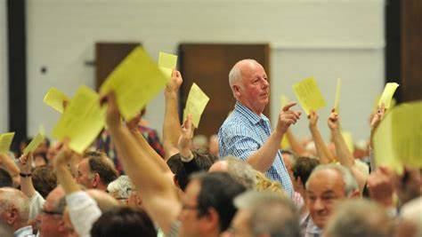
1. Wahl der Stimmenzähler

Slide 4

2. Genehmigung des Protokolls der Hauptversammlung 2021

Slide 5

3. Genehmigung Jahresbericht

Slide 6
Jahresrechnung: a) Bilanz 2021

Slide 7
b) Erfolgs- rechnung
2021

Slide 9
Entwicklung Mitglieder-bestand
2012 - 2021

Slide 10
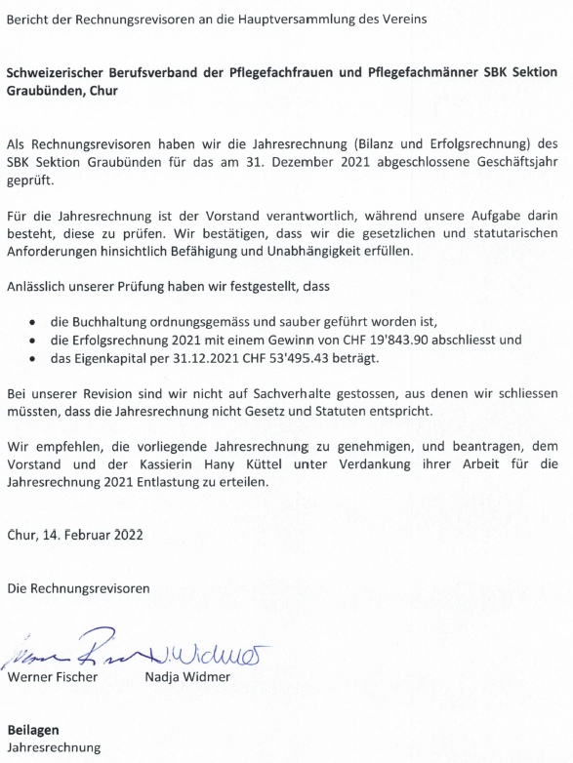
Revisorenbericht

Slide 11

4. Genehmigung
Jahresrechnung und
Revisoren-bericht

Slide 12

5. Entlastung des Vorstandes

Slide 13
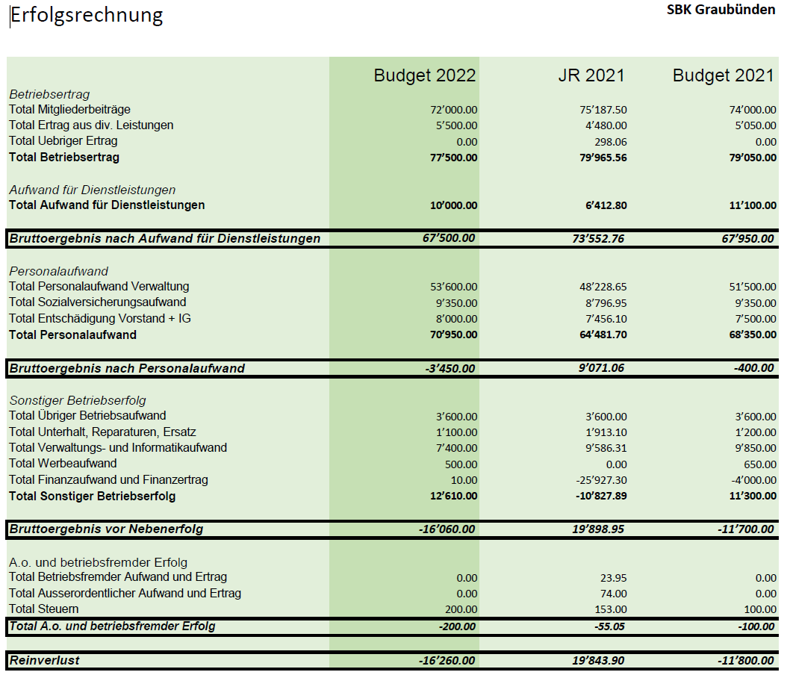
Budget 2022

Slide 14
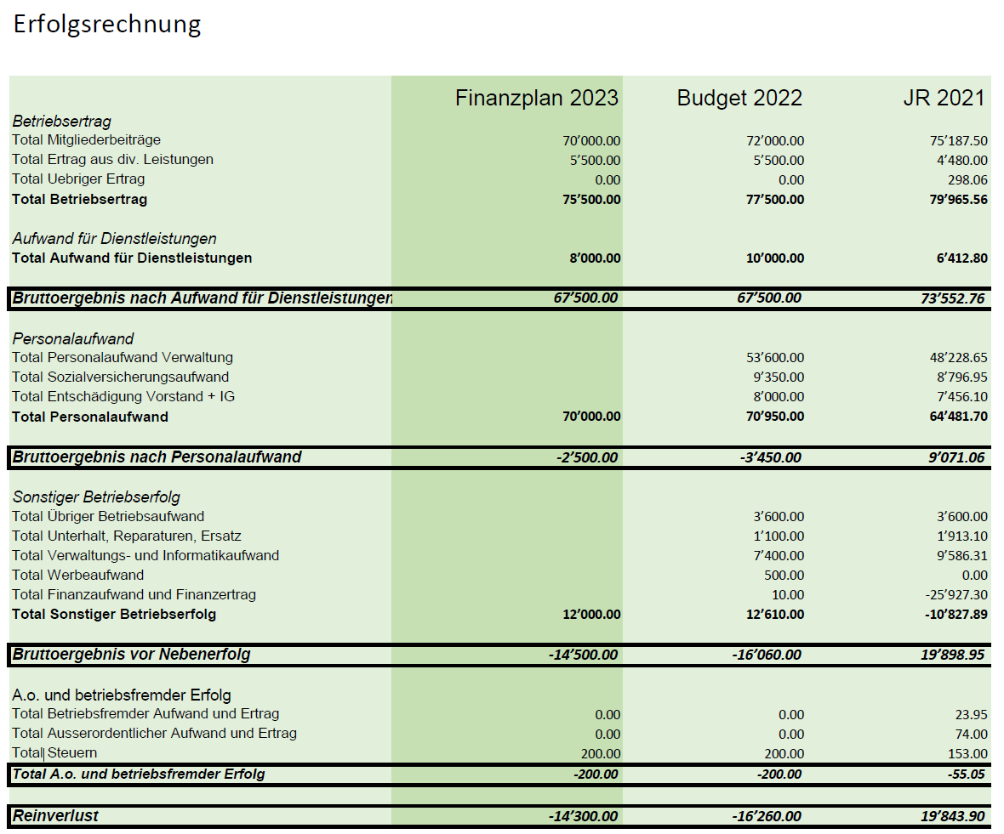
Finanzplan 2023

Slide 15

6. Genehmigung des Budgets 2022 und des Finanzplans

Slide 16

A) Bestätigungswahlen
7. & 8. Vorstandswahlen
Bettina Hoch
Melanie Krähenbühl
Renate Rutishauser

Slide 17
B) Neuwahl in den Vorstand
- Mirea Halkic
- Sabrin Derungs
- Christian Pfister

Slide 18
Wahl der Delegierten für 2022 - 2023
9. Wahl Delegierte:
10. Wahl Ersatzdelegierte:
Mirela Halkic
Christian Pfister
Daniela Hamberger

Slide 19

11. Anträge der Mitglieder an die
Haupt-versammlung
Keine Anträge

Slide 20

12. Beratung und
Beschlussfassung über Anträge des Vorstandes
_____________________________________________________________

Slide 21
Antrag zur Integration der SBK- Mitglieder des Kantons Glarus in unsere Sektion
Bereits seit längerer Zeit wird die psychiatrische Versorgung des Kantons Glarus weitgehend von den Psychiatrischen Diensten des Kantons Graubünden gewährleistet.
Davon sind auch die Mitarbeitenden – und Mitglieder des SBK- in den entsprechenden Strukturen betroffen.
Dasselbe gilt inzwischen auch für das Kantonsspital Glarus, welches durch eine intensive Kooperation mit dem Kantonsspital Graubünden nun auch in unseren sozialpartnerschaftlichen Dialog eintritt, respektive so wie bereits die Psychiatrischen Dienste mit uns am Runden Tisch sitzt und über die Arbeitsbedingungen der Mitarbeitenden verhandelt.
Seit Jahren befinden wir uns im sog. «Bündnis gute Gesundheit» sowohl mit dem VSAO Graubünden als auch mit dem VPOD in enger und auch erfolgreicher Zusammenarbeit bei gewerkschaftlichen Anliegen. Das Regionalsekretariat des VPOD mit Sitz in Chur betreut ebenfalls sowohl die Mitglieder in Glarus als auch diejenigen in Graubünden.
Aus allen diesen Gründen scheint es uns sehr sinnvoll, dass die Mitglieder des SBK aus dem Kanton Glarus unserer Sektion angehören werden. Somit könnten wir deren Interessen in allen vorhandenen Gremien noch direkter vertreten.
Unser Antrag lautet:
Der Vorstand des SBK Graubünden wird beauftragt, eine Übernahme der im Kanton Glarus tätigen SBK- Mitglieder durch die Sektion Graubünden voranzutreiben, damit eine offizielle Vertretung von deren Interessen in unserer Sozialpartnerschaft gewährleistet werden kann.

Slide 22
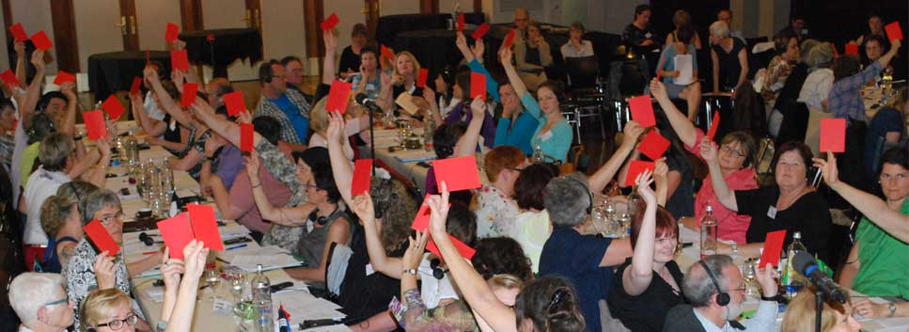
13. Anträge der Sektion an die
Delegiertenversammlung SBK CH

Slide 23
Antrag an die Delegiertenver-sammlung zur Abklärung der Möglichkeit einer Vollmitgliedschaft von HCAs im SBK Schweiz durch den Zentralvorstand
Seite 1
Antrag zur Prüfung
der Aufnahme der HCAs als Vollmitglieder des SBK Schweiz
durch den Zentralvorstand SBK Schweiz
2014 hat unsere Sektion der Delegiertenversammlung einen Antrag zur Vollmitgliedschaft der HCAs gestellt, diesen dann aufgrund negativer Umfrageergebnisse an der DV 2017 zurückgezogen. Seither sind HCAs in einigen Sektionen, wie auch in unserer, Vollmitglieder, in anderen sind sie quasi unsichtbar.
Wir haben im letzten Jahr die Pflegeinitiative mit einer hohen Zustimmung gewonnen. Dies verdanken wir auch der grossen Unterstützung von Kolleginnen und Kollegen mit einem Abschluss als Fachperson Gesundheit respektive von HCAs in den Sektionsvorständen, den Lokalkomitees und in den Institutionen.
Seit 2014 ist die berufspolitische Entwicklung weitergegangen. Mit einer Berufsprüfung gelangen die HCAs in den Tertiärbereich.
Es wird zunehmend schwierig, zu begründen, weshalb diese dann nicht Vollmitglieder in unserem Berufsverband sein sollen.
In Langzeitinstitutionen stellen die HCAs mittlerweile die Mehrheit. Es ist wichtig, dass die fachlichen Empfehlungen des SBK auch dort weiterhin berücksichtigt werden, die Mitarbeitenden von uns also erreicht und als Mitglieder gewonnen werden können.
Ein wichtiger Aspekt der Pflegeinitiative ist die Ausbildungsoffensive. Auch hier stehen die HCAs im Fokus.

Slide 24
Antrag an die Delegiertenver-sammlung zur Abklärung der Möglichkeit einer Vollmitgliedschaft von HCAs im SBK Schweiz durch den Zentralvorstand
Seite 2
Nebenbei wurde uns auch im Abstimmungskampf verschiedentlich vorgeworfen, wir würden mit der Initiative nur die ohnehin privilegierten Mitarbeitenden in der Pflege vertreten. Das ist zwar nicht der Fall, dennoch muss die Haltung des SBK immer wieder mühsam erklärt werden.
Finanziell ist es für die Sektionen nicht attraktiv, HCAs, vor allem Lernende, als Mitglieder zu gewinnen. Dieser Missstand soll nun endlich beseitigt werden.
Die Fachpersonen Gesundheit gelten als deutlich besser qualifiziert als die FASRK - dennoch sind letztere als Mitglieder selbstverständlich akzeptiert, erstere aber nicht. Das ist nach aussen nur sehr schwer respektive gar nicht zu vermitteln.
Es ist uns klar, dass die Ausgangslage in der Westschweiz eine andere ist und die Wege, die dort in einen Pflegeberuf führen, sich in vielen Bereichen von dem der Deutschschweiz unterscheiden. Das sollte uns aber keine Steine in den Weg legen, hier für unsere HCAs eine Verbesserung zu erwirken.
Auch ist uns die Haltung des ICN bekannt. Es bestünde jedoch sicherlich die Möglichkeit, einen entsprechenden Antrag zu stellen. Denn sicher sind die Voraussetzungen nicht überall dieselben. So werden die Diplome nicht aller Länder bei uns anerkannt, das heisst, deren Inhaber:innen werden hier als HCAs eingestuft, obwohl die dort tätigen Verbände vermutlich Mitglieder des ICN sind.
Wir beantragen aufgrund obiger Ausführungen die Delegiertenversammlung, den Zentralvorstand mit einer Prüfung einer Aufnahme der HCAs als Vollmitglieder in den Berufsverband zu beauftragen.

Slide 25

14 Verschiedenes / Fragen / Diskussion

Slide 26

Aktuelles aus Geschäftsstelle und Vorstand

